Slide 1
Het eindexamen Frans
Leesteksten
13 à 14 teksten & 40 à 45 vragen
Opgaveboekje, bijlage (tekstboekje) & antwoordblad
Duur: 2 uur (exclusief verlenging)
Woordenboek toegestaan
Tip: neem markeerstiften mee

Slide 2
Soorten teksten Soorten vragen
Advertenties
Reclames
Interviews
Informatieve teksten
Grappige verhalen
Pour ou contre (Stelling/mening)
Brief/E-mail
Meerkeuzevragen
Open vragen
Wel/Niet
Invulvraag
Vragen met een citaat
Vragen met een signaalwoord

Slide 3
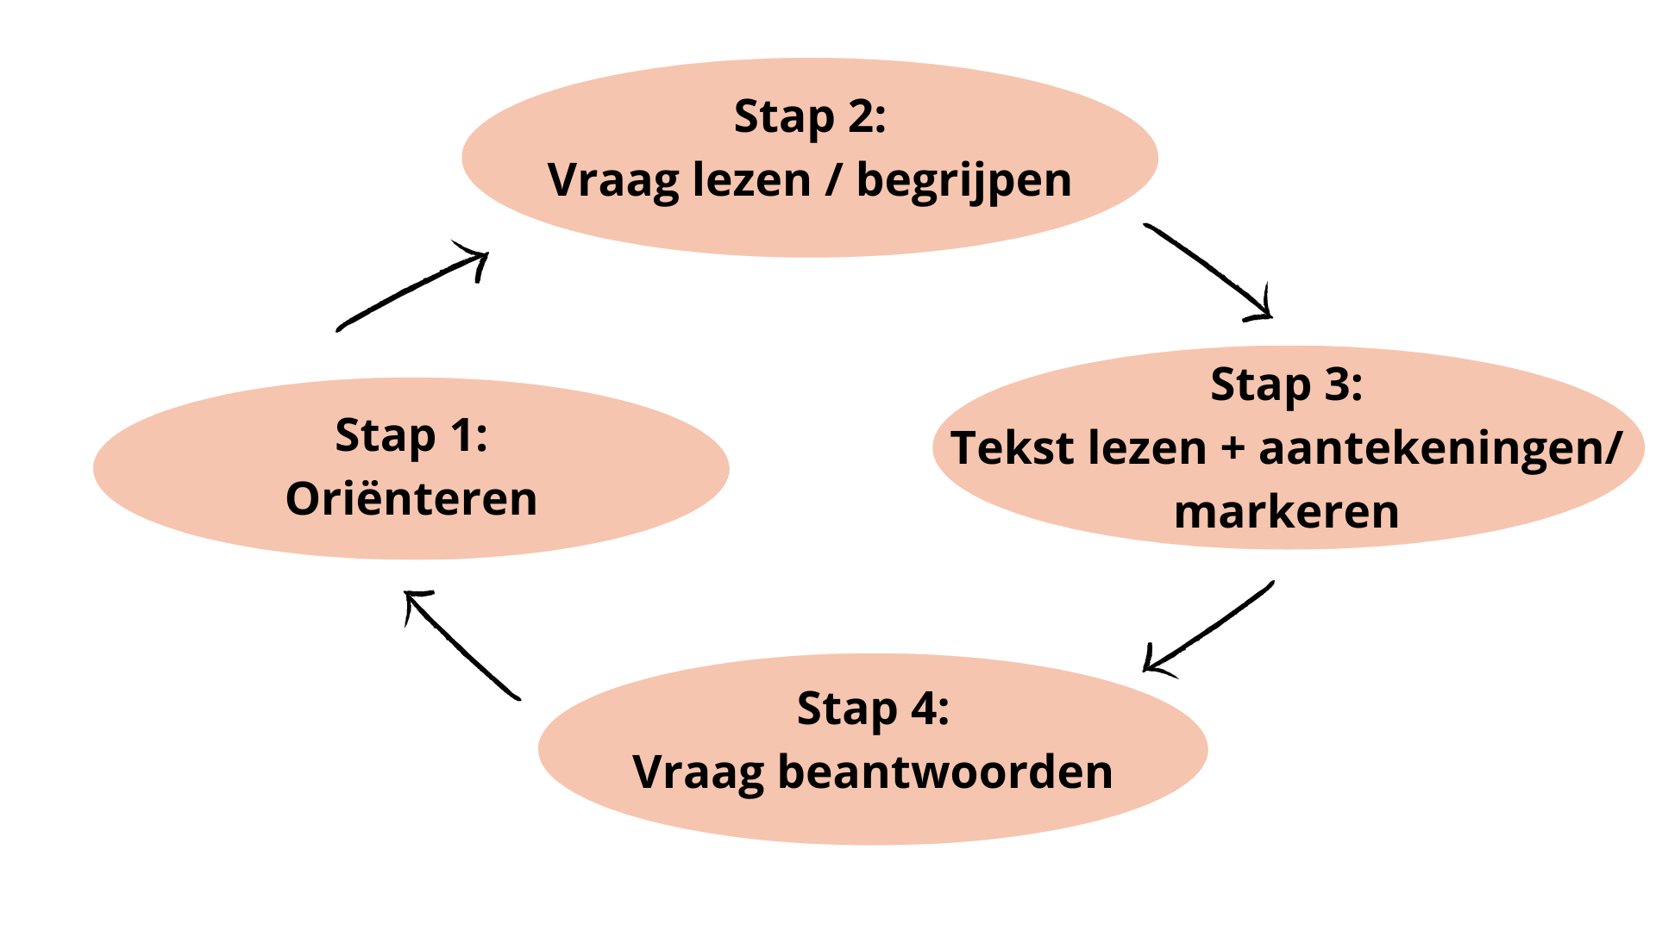
Stappenplan 1

Slide 4
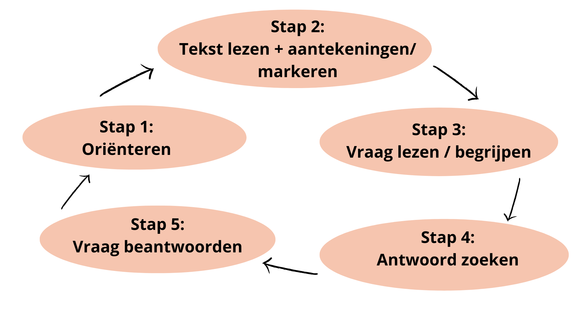
Stappenplan 2

Slide 5
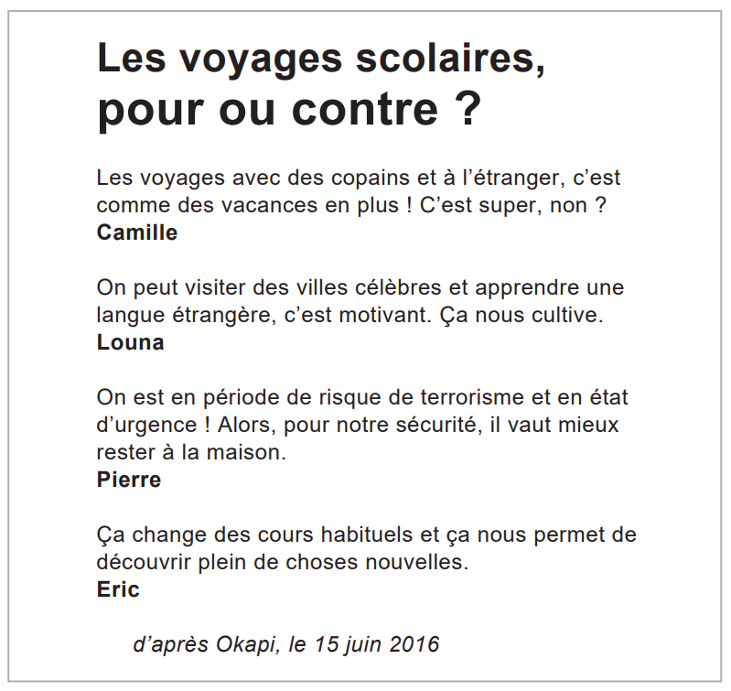
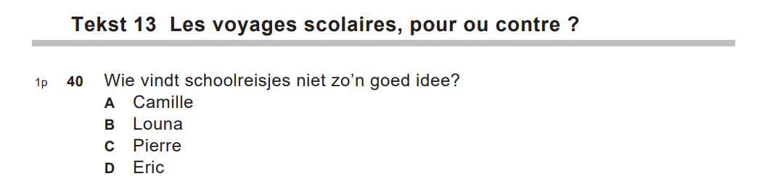

Slide 6
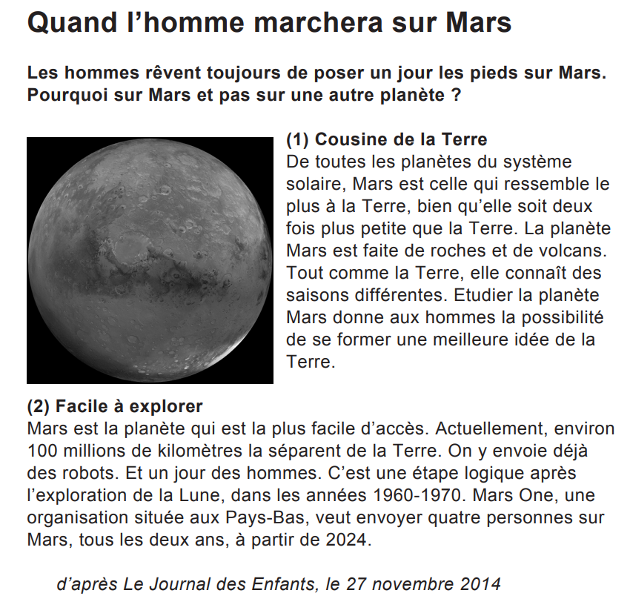
Hoofdgedachte: soort samenvatting
Wat doe je?
- globaal lezen
- titel, inleiding, afbeelding
- Wie, Wat, Waar/ Waarom

Slide 7

Tip 1 Skimmen versus Scannen
Skimmen
Snel en oppervlakkig
Foto's, titels, plaatjes onderschriften enz.
Scannen
Gericht zoeken naar specifieke
Voorbeeld: naam, tijdstip, datum etc.
Let op! Deze manieren van lezen mogen maar weinig tijd kosten.

Slide 8
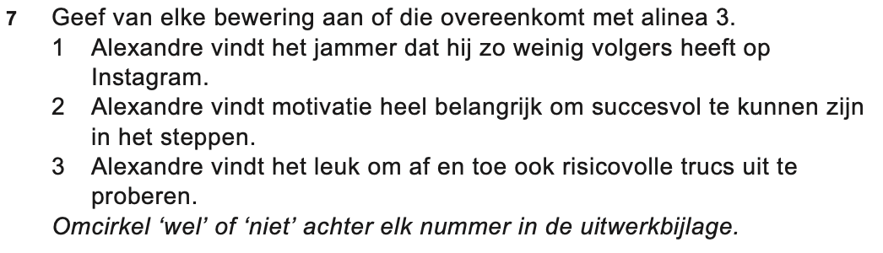
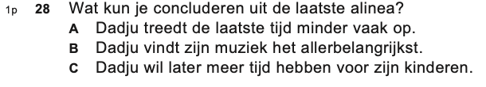
Tip 2 Antwoord altijd in de tekst!
Het antwoord moet in de tekst staan

Slide 9

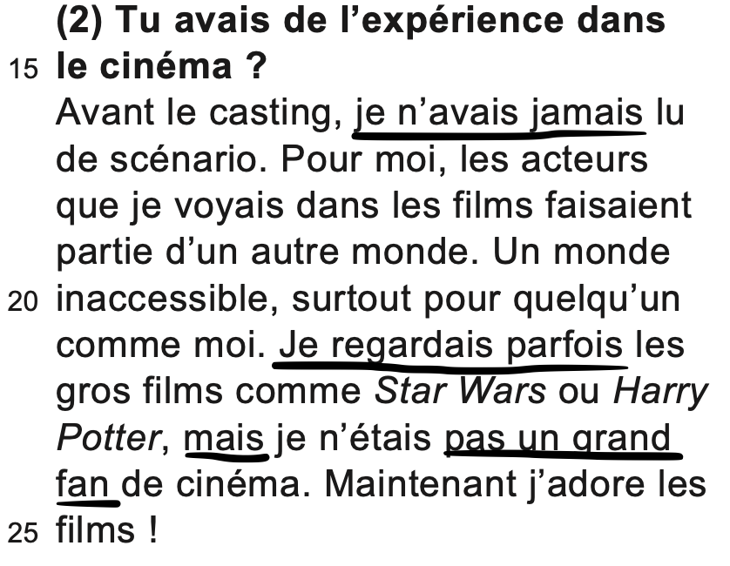
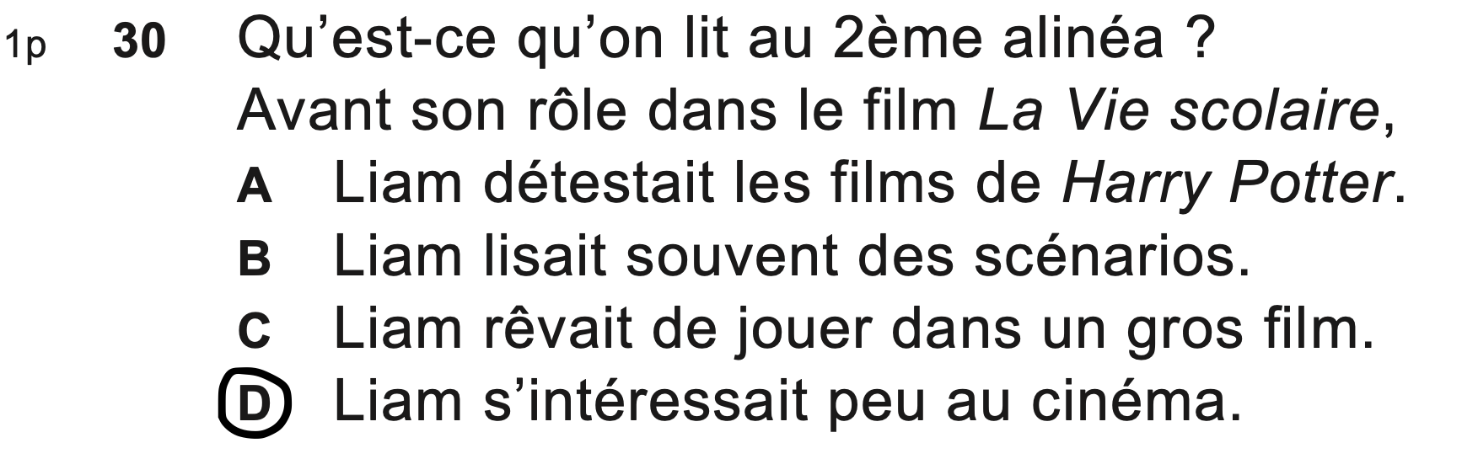
Tip 3 Antwoord nooit letterlijk in de tekst!

Slide 10
Tip 4 Voorvoegsels
dès- tegenstelling avantage → dèsavantage
re- opnieuw/ terug/ her venir → revenir
im- tegenstelling possible → impossible
In- tegenstelling connu → inconnu
pré- voor aanvang van iets match → pré-match
anti- tegenstelling social →anti-social

Slide 11
Tip 5 Woorden raden
Nederlands
Chauffeur = Chauffeur
Bagage = Bagage
Bureau = Bureau
Article = Artikel
Mur = Muur
Engels
Histoire = History
Géographie = geography
Courage = Courage
Automne = Autumn

Slide 12
Tip 6 Signaalwoorden
Bijvoorbeeld
Tegenstelling
Mais
Pourtant
Par contre
Reden / Oorzaak
Parce que
Puisque
Comme
Conclusie/ Gevolg
Donc
Enfin
Bref
Opsomming
Aussi
D'abord
Puis
Ensuite
<<……………>>
:

Slide 13
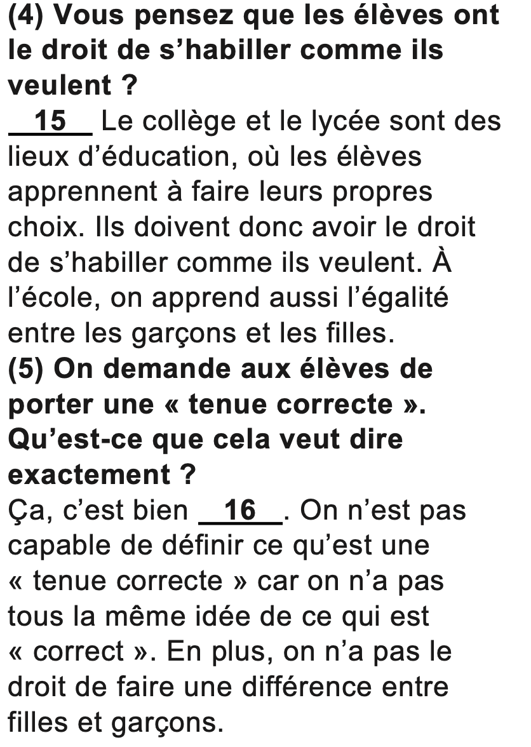
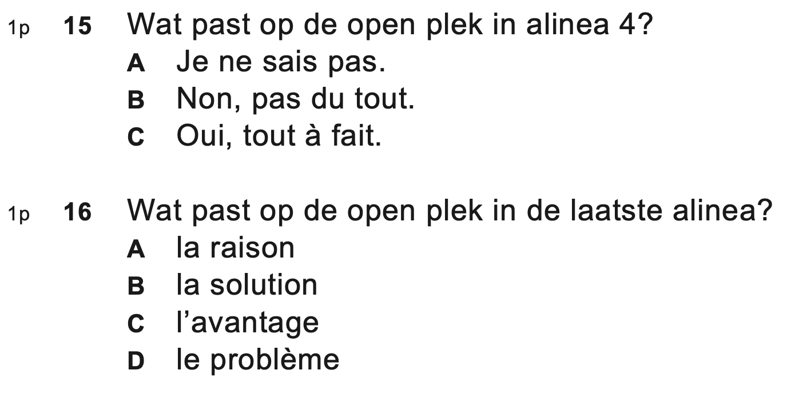
Tip 7 Gatentekst (texte à trous)

Slide 14
Tip 8 Ontkenningen
ne....pas niet
ne....pas encore nog niet
ne....rien niets
ne....plus niet meer
ne ...jamais nooit
ne....personne niemand

Slide 15
Tip 9 Franse vragen
Qu’est-ce que Salim raconte au dernier alinéa?
Qu’est-ce qu'on lit au 2ième alinéa?
Qu’est-ce qu'on lit sur ……… au premier alinéa?
Qu’est-ce que le premier alinéa montre?
Qu’est-ce qui est vrai d’après le 4ième alinéa?

Slide 16
Tip 10 Woordenboek gebruik
Woorden uit de titel, vraag en antwoordopties.
Twee betekenissen bij een woord? (Let op de context!)
Tableau → 1) Schilderij
2) Een bord
Zoektermen:
Voyages = > Voyage (znw)
Habitaient => Habiter (ww)
Nouvelles => Nouveau (bijv. Nw)

